Slide 1
Il Desiderio Mimetico
Filosofia dell’uomo 2
Vogliamo ciò che gli altri vogliono! Desideriamo ciò che gli altri desiderano.

Slide 2
René Girard e la Teoria
René Girard
Teoria del Desiderio
Filosofo e critico letterario francese. Ha formalizzato la teoria del desiderio mimetico.
Il desiderio non è autonomo, ma mediato da modelli. La teoria spiega fenomeni sociali come la rivalità.
Opere Principali
“Menzogna romantica e verità romanzesca”. “La violenza e il sacro” sono suoi libri fondamentali.
Girard ha rivoluzionato la comprensione del desiderio. La sua teoria offre spunti preziosi sull'imitazione e la competizione.

Slide 3
Cos'è il Desiderio Mimetico?
Definizione
Il desiderio mimetico è l'imitazione del desiderio altrui. Non desideriamo intrinsecamente, ma per imitazione.
Il desiderio mimetico può condizionare le nostre scelte. Ci spinge a volere ciò che gli altri vogliono. Questo meccanismo è fondamentale nelle dinamiche sociali.

Slide 4
Il Triangolo Mimetico
2
Modello
1
Soggetto
Oggetto
3
Il triangolo mimetico è composto da soggetto, modello e oggetto. Il soggetto desidera l'oggetto imitando il modello. Questo crea una dinamica complessa.
Il desiderio umano è inoltre, strutturalmente imitativo; ossia sorge dall’imitazione del desiderio di un altro. Esso non consiste quindi in una relazione lineare tra il soggetto e il bene desiderato, bensì include un terzo che è mediatore del desiderio. Si ha quindi una sorta di triangolarità del desiderio. Il triangolo presenta la seguente configurazione: 1) c’è il soggetto che imita e deve apprendere per imitazione come organizzare e orientare il suo desiderio, 2) c’è il modello che gli mostra cosa desiderare, 3) c’è l’oggetto da desiderare, che può essere materiale ma anche psicologico, simbolico, ecc. Ne consegue che il soggetto tende a desiderare ciò che in qualche modo gli viene mostrato (consapevolmente o inconsapevolmente) da altri come desiderabile, e il modo in cui gli viene mostrato è precisamente nel desiderio del mediatore; in altri termini: il soggetto desidera l’oggetto imitando il desiderio che un altro ha per lo stesso oggetto. I recenti studi sui neuroni specchio avvallano tale tesi. Questi studi evidenziano che l’imitazione nel bambino non si limita alle azioni dell’adulto ma arriva alle intenzioni e agli obiettivi e quindi ai desideri. Il genitore è il primissimo mediatore dei desideri del bambino. Il modo di conoscere la realtà e di percepirla come buona o cattiva (e quindi come desiderabile o non desiderabile) è, infatti, mediata fin da subito dalle figure genitoriali. Tale struttura non appartiene solo all’età infantile ma è del soggetto umano in quanto tale che, per conoscere e desiderare, utilizza sempre una mediazione.
Cfr. Giuseppe FORNARI, Da Dioniso a Cristo, Marietti, Genova-Milano 2006 2ed, p. 17.
L’esistenza del desiderio triangolare come parte naturale e propria dell’esistere umano, è stata scoperta da René Girard nell’osservazione di alcune derive quasi patologiche di tale desiderio. Egli primariamente inizia a costatare, nei testi letterari dei grandi autori, una singolare dinamica di rivalità presente nei personaggi che favorisce lo sviluppo delle storie narrate, e da lì giunge alla comprensione dell’esistenza di un desiderio triangolare che costituisce la stessa struttura di ogni desiderio umano. La sintesi proposta è il risultato finale della concezione di Girard così come si trova nelle sue opere più mature, in particolare, Vedo Satana cadere come la folgore (Grasset & Fasquelle, Paris 1999), La pietra dello scandalo (Desclée de Brouwer, Paris 2001), La voce inascoltata della realtà (Grasset & Fasquelle, Paris 2002).
Cfr. Giovanni LIOTTI, La dimensione interpersonale della coscienza, Carocci, Roma 2005, pp. 88-90.

Slide 5
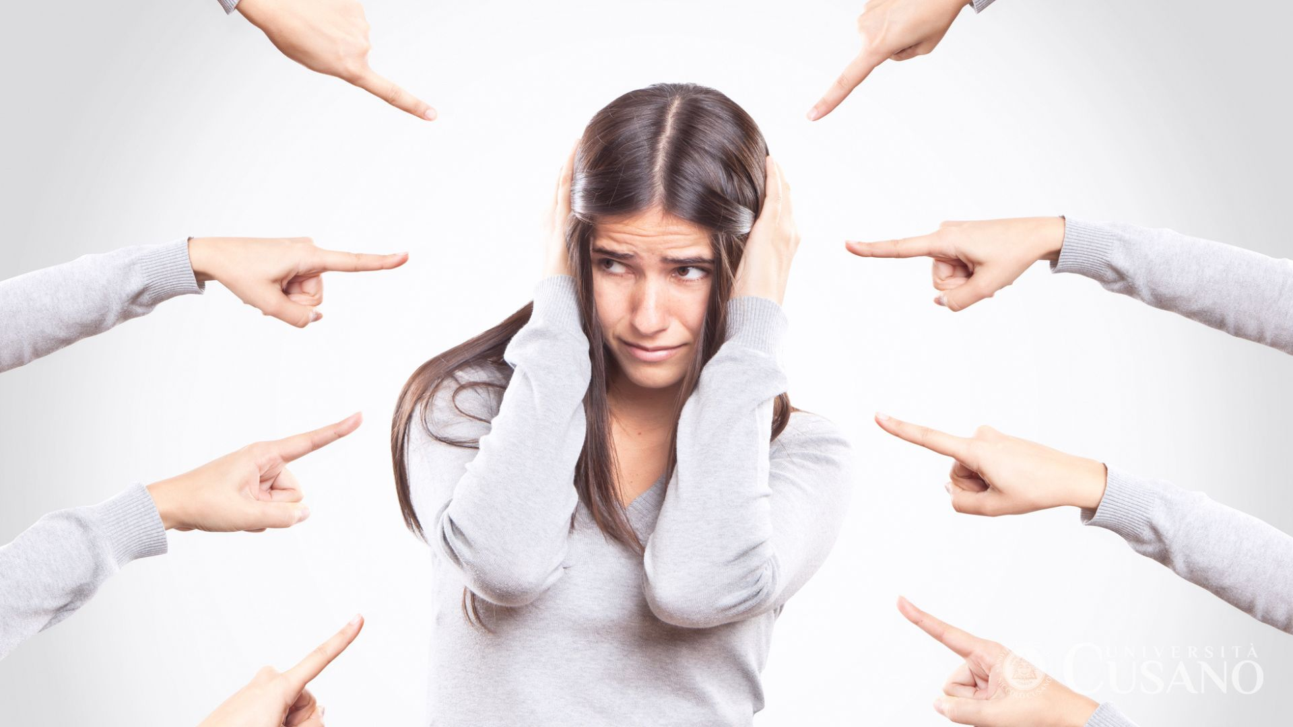
DESIDERIO MIMETICO E ASPETTATIVE
Ora, tale struttura imitativa del desiderio umano, di per sé buona e fonte di accesso alla realtà, implica pure che la persona possa rimanere chiusa nel desiderio dell’altro invece di utilizzarlo come strumento di accesso alla realtà. In questo caso, il desiderio di colui che dovrebbe essere il mediatore del desiderio del reale diventa l’oggetto stesso del desiderio e quindi blocca (seppur a volte inconsapevolmente) l’accesso alla realtà. Questo accade per esempio quando si agisce unicamente in funzione delle aspettative degli altri; si pensa che il datore di lavoro, la comitiva di amici, i genitori, desiderino qualcosa da noi, dal nostro comportamento e si assume tale desiderio come proprio e assoluto senza accedere alla bontà di questo “qualcosa” che loro si aspettano. E così il desiderio del soggetto perde la triangolarità e diventa duale: si identifica infatti con quello degli altri, ma in questo caso il desiderio degli altri non è mediatore del reale perché non ci rimanda all’esperienza della bontà dell’oggetto. E si pensa: “non importa cosa gli altri vogliano da me; importa che io agisca secondo ciò che loro vogliono”. Ma tale desiderio nasconde altri desideri, più profondi, quale per esempio il desiderio di approvazione, di essere accettato e, in ultima istanza, di essere amato. La struttura imitativa del desiderio evidenzia la complessità dello stesso e mette in luce il darsi di una sorta di stratificazione dei desideri. Un desiderio ne racchiude in sé sempre altri, che restano nascosti, e si può facilmente verificare che, soprattutto nelle relazioni umane e nei desideri più spirituali, desiderando una cosa se ne cerca in fondo un’altra e poi un’altra e così via. Pertanto, chi vuole interpellare il desiderio fondante, quello più profondo, dovrà sapere domandare tenendo presente tale stratificazione e senza timore, in quanto in ogni desiderio umano pulsa il desiderio di Dio La stessa cultura si trasmette grazie al desiderio imitativo che in qualche modo, è fiduciale; si imita il desiderio dell’altro in quanto si ha fiducia che l’altro colga il bene nel reale.

Slide 6
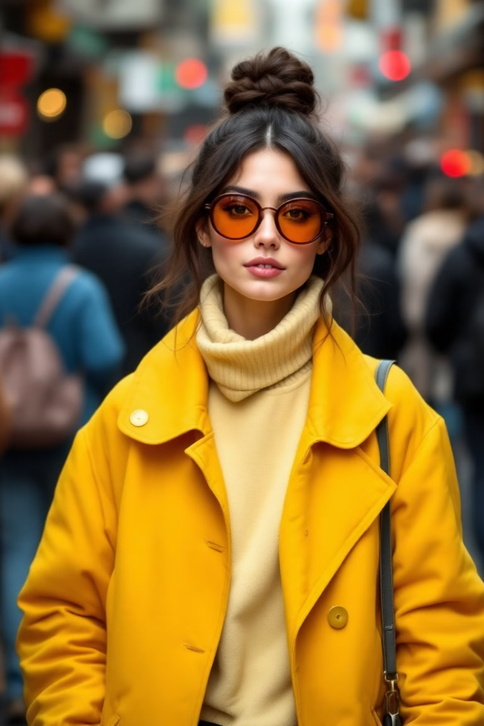
Esempi Pratici
Moda
Investimenti
Viaggi
Seguire le tendenze dettate dagli influencer. L'abbigliamento riflette l'imitazione dei modelli.
Acquistare azioni perché lo fanno gli altri. Le scelte finanziarie sono influenzate dal gruppo.
Visitare luoghi popolari sui social media. Le destinazioni sono scelte per imitazione.
Il desiderio mimetico si manifesta in molti aspetti. La moda, gli investimenti e i viaggi ne sono esempi. Comprendere questo aiuta a fare scelte più consapevoli.

Slide 7
Desiderio Mimetico e Marketing
Testimonial
Utilizzo di celebrità per influenzare gli acquisti. Il modello diventa un esempio da seguire.
Social Proof
Mostrare recensioni positive per creare fiducia. L'approvazione sociale spinge all'acquisto.
Scarsità
Creare un senso di urgenza per aumentare il desiderio. La limitazione aumenta l'imitazione.
Le aziende sfruttano il desiderio mimetico. Usano testimonial, social proof e scarsità. Questo manipola i consumatori e spinge all'acquisto.

Slide 8
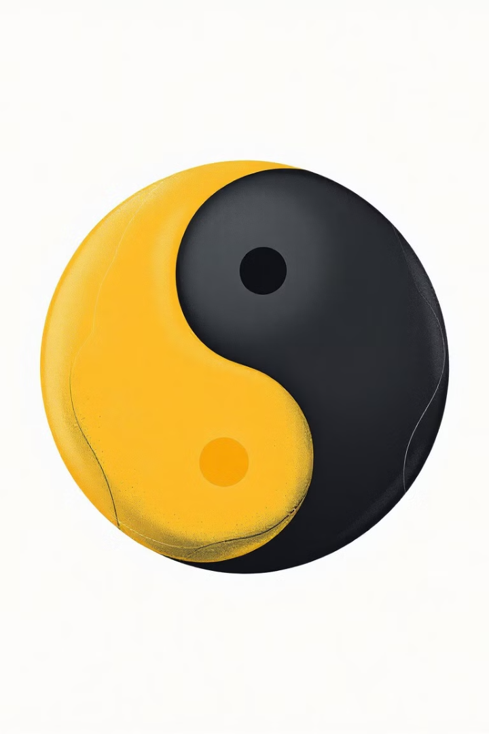
Conseguenze Positive e Negative
1
Positive
2
Negative
Apprendimento e crescita personale. Imitare modelli positivi può portare a miglioramenti.
Invidia, rivalità e competizione distruttiva. Il desiderio mimetico è la radice della violenza e dei conflitti. Mancanza di libertà.
3
Neutral
Conformità e standardizzazione. Imitare gli altri crea uniformità sociale.
Il desiderio mimetico ha effetti ambivalenti. Può promuovere la crescita. Può anche alimentare la competizione distruttiva.

Slide 9
Come Gestire il Desiderio
Consapevolezza
1
Riconoscere l'influenza del desiderio mimetico. Essere consapevoli delle proprie motivazioni.
Modelli Positivi
2
Scegliere modelli che ispirino crescita e benessere. Cercare esempi di virtù e saggezza.
Autenticità
3
Coltivare i propri desideri e valori. Non imitare ciecamente gli altri. Prendersi del tempo per pensare ai motivi per cui vogliamo qualcosa e agiamo.
Gestire il desiderio mimetico è cruciale. La consapevolezza, i modelli positivi e l'autenticità aiutano. Questo porta a una vita più realizzata.

